Slide 1
KoBERT를 이용한 뉴스 토픽 분석

Slide 2
토픽 분석 개요
분석개요 및 분석목적 | 실시간 검색어 순위 기능이 각종 포털사이트에서 사라짐 사람들의 관심사를 한 눈에 파악할 수 있는 솔루션 개발의 필요 실시간 이슈 파악을 위한 데이터로 SNS 데이터가 더욱 적합하다고 판단되지만, 수집 및 전처리에 어려움 존재 소셜미디어 데이터에 비해 정제된 랭킹뉴스 데이터를 분석해 실시간 이슈를 파악해보고자 함
분석대상 | 2022 .04.30 랭킹뉴스 본문
분석과정 | 데이터 수집 -> 데이터 정제 -> 데이터 분석
기대효과 | 실시간 이슈 시각화 솔루션을 개발해 비즈니스에 활용 가능 실시간 이슈를 파악하여 정책 기초 자료로 활용 가능 소셜 미디어 데이터를 확보해 기개발된 모델에 적용함으로써 고도화 가능

Slide 3
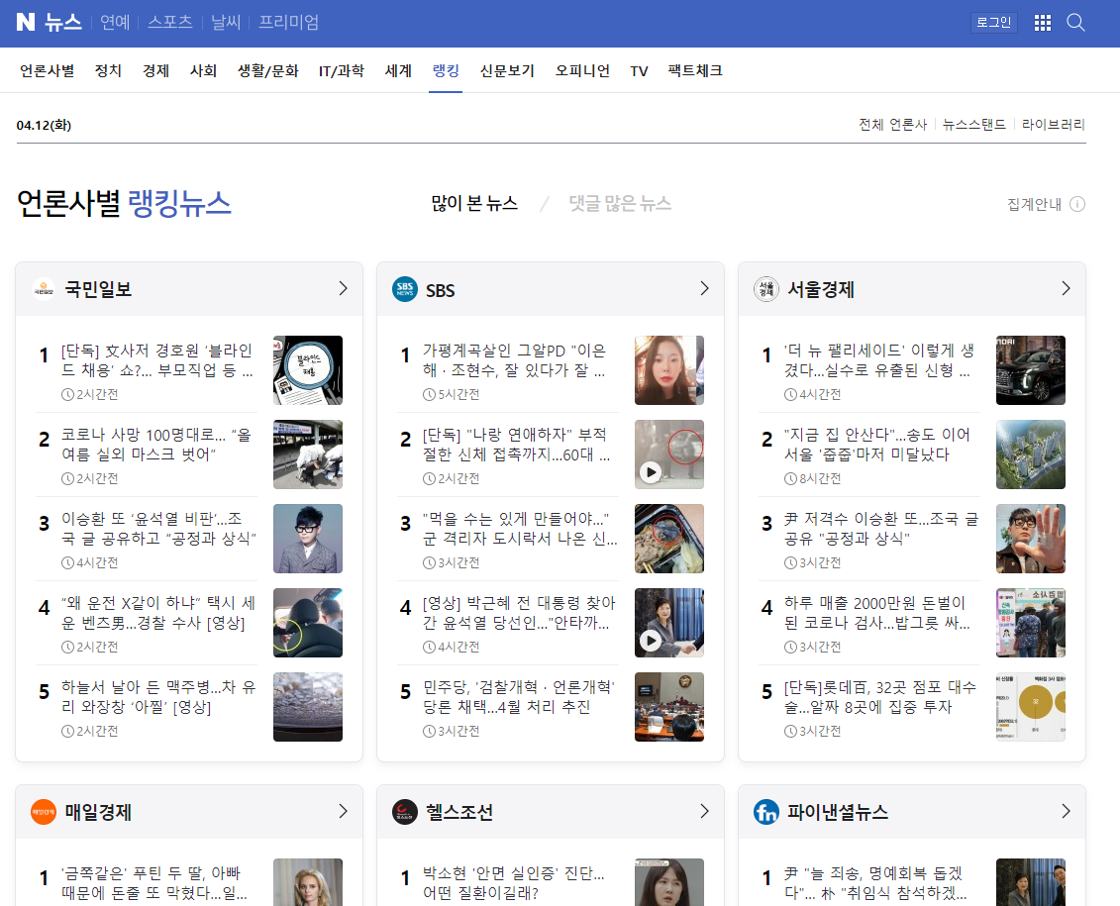
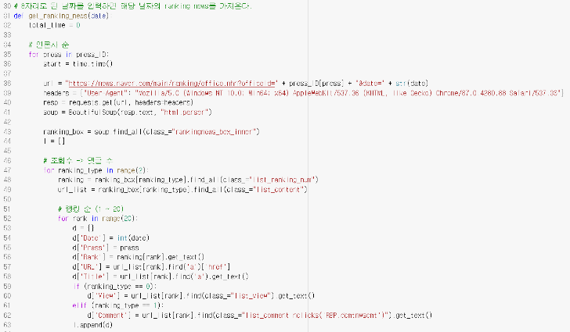
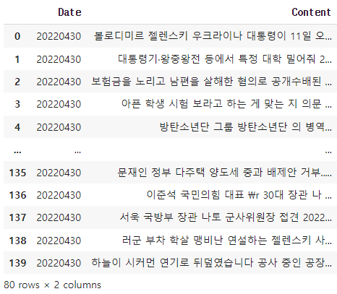
데이터 수집 과정
네이버 4개 언론사의 랭킹뉴스를 웹크롤링 방식으로 데이터 수집
날짜, 언론사, 기사 본문 등의 정보 수집

Slide 4

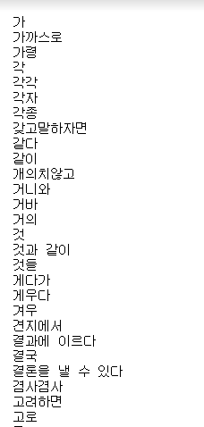
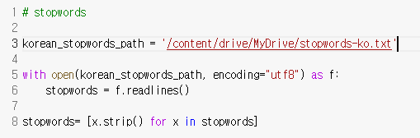
데이터 정제 과정
특수문자 제거 (정규식 이용)
불용어 사전
2. 불용어 사전을 활용해 불용어 제거

Slide 5

BERTopic
BERTopic은 transformers와 c-TF-IDF를 활용한 토픽 모델링 기법으로, 쉽게 해석 가능한 주제(topic의 주요 keyword는 유지)로 이루어진 dense한 cluster를 만들기 위해 사용
BERTopic 알고리즘
텍스트 데이터를 SBERT로 임베딩
HDBSCAN 사용하여 문서 군집화
클래스 기반 TF-IDF로 토픽을 추출

Slide 6
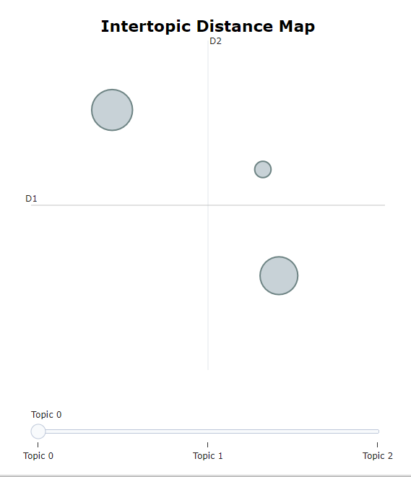
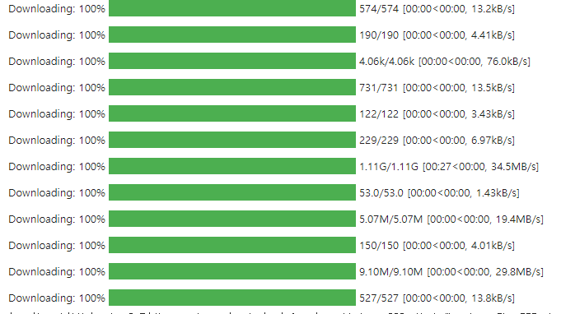
토픽 분석 과정
토픽 추출 시, 형태소 분석기를 mecab으로 설정
CounterVectorizer는 한국어 토큰화에 적절하지 않음
-> 띄어쓰기 단위로 토큰화를 수행하기 때문
토픽 모델링 수행

Slide 7
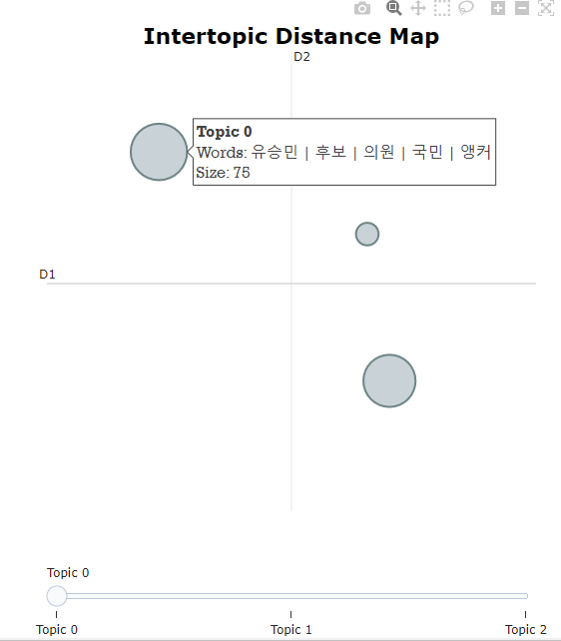
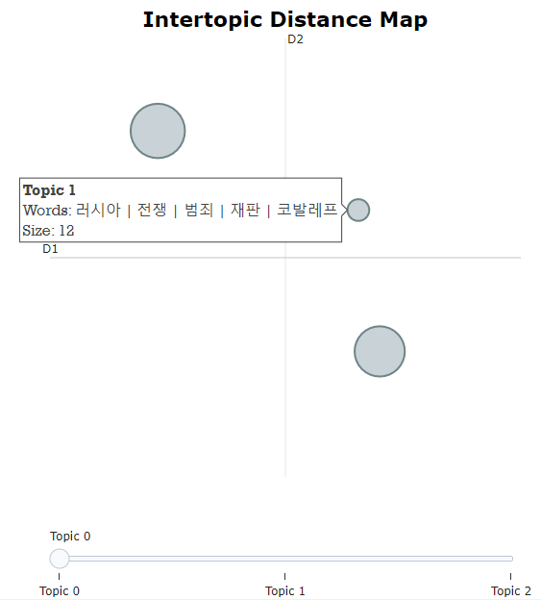
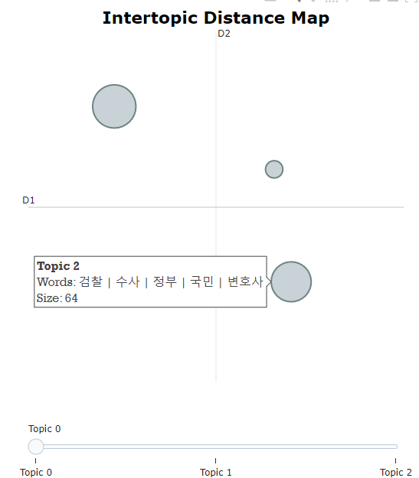
토픽 분석 과정
토픽 모델링 수행 결과

Slide 8
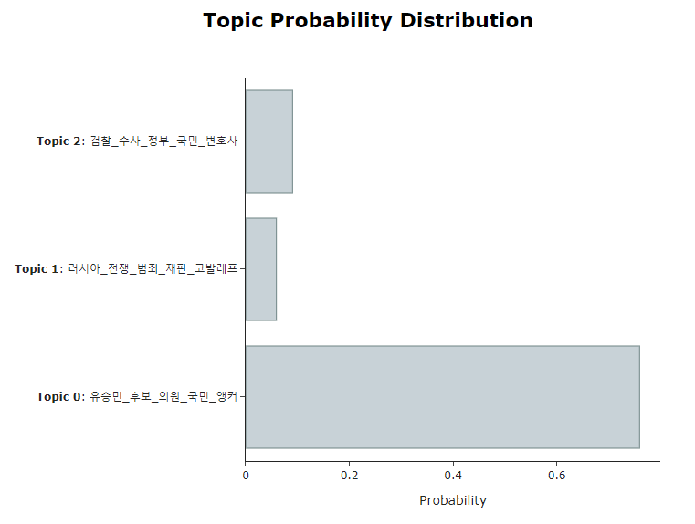
토픽 분석 과정
토픽 모델링 수행 결과
토픽 : 검찰, 수사, 정부, 국민
토픽 : 러시아, 전쟁, 범죄, 재판
토픽 : 유승민, 후보, 의원, 국민
2022년 4월 30일 랭킹뉴스 토픽 분석을 통해 사람들의 관심사를 알 수 있음

